Slide 1
Муниципальное дошкольное образовательное автономное учреждение "Детский сад № 118 общеразвивающего вида с приоритетным осуществлением физического развития воспитанников "Дружба" г. Орска"
Дидактическое пособие
«Правила дорожного движения» оформлено в виде объёмного коврика со съёмными элементами из фетра
Подготовил: Локтина Анна Вячеславовна
Воспитатель ВКК
2025г.

Slide 2
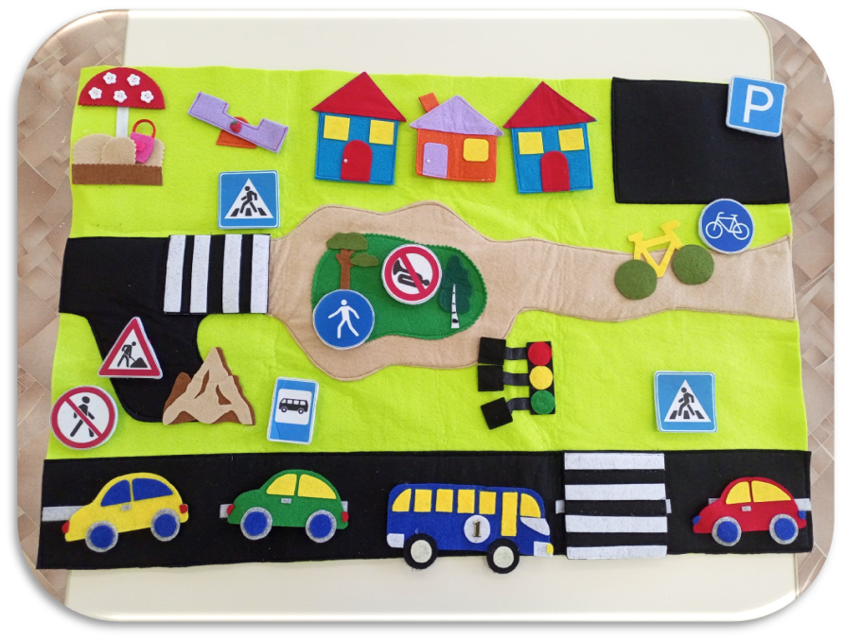
Описание: на коврике отражены элементы улицы, дороги. Съёмные элементы (легковые автомобили, дорожные знаки, светофор) помогают создать разнообразные сюжеты, ситуации, которые могут возникнуть c пешеходами на улице.

Slide 3
Цель пособия: формировать систему знаний, умений и навыков детей по правилам дорожного движения. Задачи: - познакомить детей c правилами дорожного движения, строением улицы и дорожными знаками; - научить детей предвидеть опасное событие, уметь по возможности его избегать, а при необходимости действовать; - развивать осторожность, внимательность, самостоятельность, ответственность и осмотрительность на дороге; - стимулировать познавательную активность, способствовать развитию коммуникативных навыков; - способствовать развитию речи детей, пополнению активного и пассивного словаря детей; - развивать связную речь; - воспитывать навыки личной безопасности и чувство самосохранения; - воспитывать чувство ответственности.

Slide 4
